Slide 1
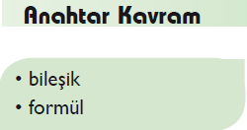
5. BİLEŞİKLER VE FORMÜLLERİ
Bu kavramları defterimize yanıtlayalım gelecek derste arkadaşlarımıza sunalım
Bileşik : Farklı cins elementlere ait atomların belirli oranlarda bir araya gelmesiyle oluşan
yeni saf maddelere bileşik adı verilir.
Formül :Bileşikleri göstermekte kullanılan, element sembolleri ve rakamlardan oluşan ifadelere formül adı verilir.

Slide 2
Bileşikleri Tanıyalım
Suyun hangi elementlerden oluştuğunu biliyor musunuz?
Yaşamımızın vazgeçilmez bir parçası olan su molekülünün hangi özelliklerini biliyorsunuz?
Aşağıdaki görselleri inceleyerek suyu oluşturan elementlerin özelliklerini okuyunuz.
Sizce bu özellikler suyun özelliklerine benzer mi?

Slide 3
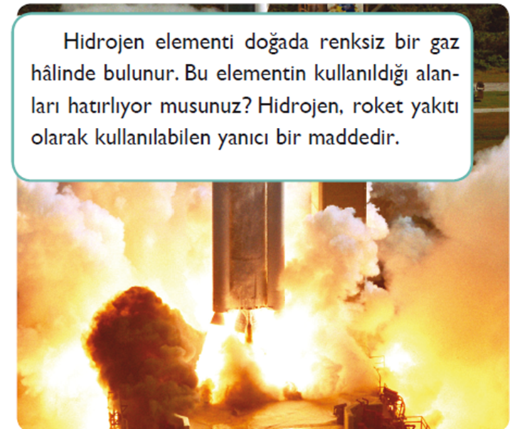

Slide 4
Çevrenizde gördüğünüz çok sayıda madde sadece 100 kadar elementin çeşidi şekillerde bir araya gelmesiyle oluşmuştur. Elementler birleşerek yeni saf maddelere dönüşebilir.
Bu bölümde bu maddelerin neler olduğunu ve yapılarını öğreneceksiniz.
Şimdi 14. etkinliği yaparak yakın çevremizdeki bazı saf maddeleri tanıyalım.

Slide 5
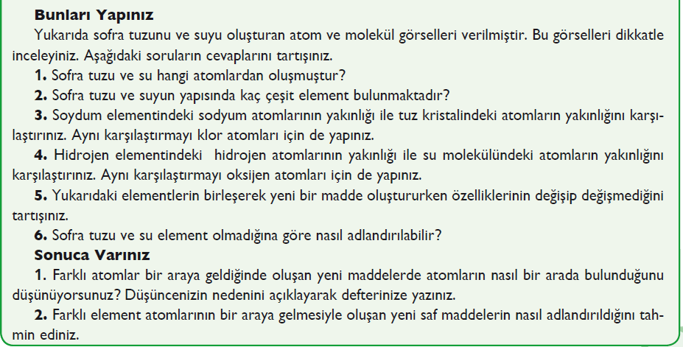

Slide 6
Yaptığınız etkinlikte element hâldeki atomların kendi özdeşlerinden koptuğunu ve birbirine bağlanarak yeniden düzenlendiğini fark ettiniz. Kimyasal bağların aynı ya da farklı cins element atomları arasında meydana gelebileceğini biliyorsunuz. Farklı cins elementlere ait atomların belirli oranlarda bir araya gelmesiyle oluşan yeni saf maddelere bileşik adı verilir. Her bileşik en az iki elementten oluşur. Bileşikler, kendilerini oluşturan elementlerden tamamen farklı özellikler taşıyan, farklı maddelerdir.

Slide 7
Konuya giriş sayfasında yer alan “su” örneğini ve suyun, kendisini oluşturan elementlerden ne gibi farklı özelliklere sahip olduğunu hatırlayınız. Su, her ikisi de oda sıcaklığında gaz hâlinde olan oksijen ve hidrojen atomlarından oluşmuş moleküllerden meydana gelir. Hidrojen yanıcı bir gazdır. Oksijen ise yanma olayının gerçekleşmesini sağlayan yakıcı bir gazdır. Bu iki elementten oluşmuş olan su ise ne yakıcı ne de yanıcıdır. Üstelik ateşi söndürmekte kullanılabilir.
Sofra tuzu da bir başka bileşik örneğidir. Son derece zehirli iki element aralarında bağ kurarak vücudumuz için gerekli bir besin maddesine dönüşebilir. Az miktarı bile ölüme yol açabilecek olan sodyum ve mikrop öldürücü bir gaz olan klor aralarında kimyasal bağ kurarak sofra tuzunu oluşturur.

Slide 8
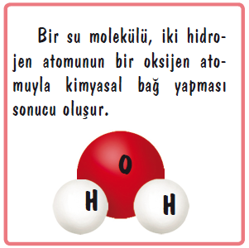
Bir bileşik, kendisini meydana getiren atomların sabit oranda birleşmesinden oluşur. Örneğin bir su molekülünde bir oksijen atomuyla kimyasal bağ yaparak birleşmiş iki hidrojen atomu bulunur. Elementlerin sembollerle gösterildiğini ve bunun bilimsel iletişimi kolaylaştırdığını öğrenmiştiniz.
Tahmin edebileceğiniz gibi bileşiklerin milyonlarca çeşidi olduğundan her birine bir sembol bulunması ve bu sembolün akılda tutulması da son derece zordur. Bu nedenle bileşikler yapılarındaki elementlerin sembolleri ve her element atomunun sayısından yararlanılarak gösterilir. Çünkü sadece element sembollerinin yazılması bize bileşiğin ne olduğunu gösteremez.

Slide 9
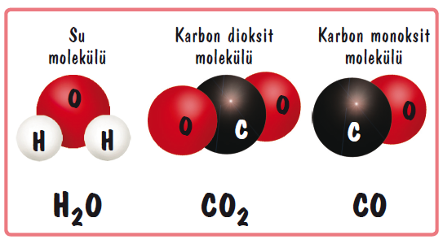
Örneğin karbon dioksit ve karbon monoksit gazlarının her ikisi de karbon ve oksijen elementlerinin atomlarından oluşmuştur. Ancak bu bileşiklerdeki oksijen atomlarının sayısı farklı olduğundan bu bileşiklerin formüllerinde oksijen atomlarının sayısı belirtilir. Bileşikleri göstermekte kullanılan, element sembolleri ve rakamlardan oluşan ifadelere formül adı verilir.

Slide 10
Formül yazılırken bileşiği oluşturan element atomlarının sembolleri yan yana yazılır. Eğer bir molekülde elementin tek atomu varsa sembolün yanına sayısı yazılmaz. Birden fazla atom varsa atomların kaç tane olduğu sembolün sağ alt köşesine biraz daha küçük rakamlarla yazılır. Böylece su dediğimizde sadece Türkçe bilenler hangi maddeden söz ettiğimizi bilir. Oysa H2O dediğimizde tüm dillerde hangi maddelerden söz ettiğimiz anlaşılır.
Hangi Maddelerin Molekülleri Vardır?
Bazı elementlerin atomik, bazılarınınsa moleküler hâlde bulunduğunu öğrenmiştiniz. Peki, bileşiklerin de molekülleri olabilir mi? Bileşik ve elementlerdeki molekülleri ve bu moleküllerdeki atomları ayırt etmek amacıyla aşağıdaki etkinliği yapınız.

Slide 12
Karbon dioksıt ve su gibi elektronların ortaklaşa kullanılmasıyla oluşan bileşikler moleküller halinde bulunur.
Bu şekilde oluşan kovalent bağlı bileşiklere molekül yapılı bileşikler denir.
Bütün bileşiklerin molekülleri olmadığını biliyorsunuz. İyonik bağlı bileşikler, moleküler hâlde bulunmaz. İyonlar düzenli bir yığın oluşturarak bileşiği meydana getirir.

Slide 13
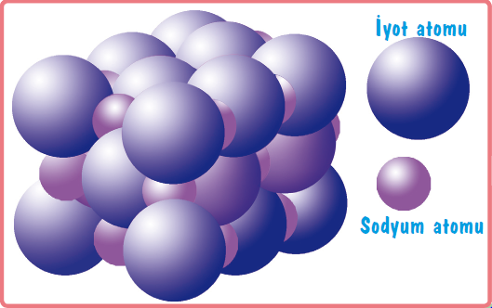
Bu bileşikler iyonik bağlarla bağlı sayılamayacak kadar çok atomdan oluşmuş , “sonsuz örgü tipi” bileşiklerdir. İyonik bileşiklerde bileşiği oluşturan elementlerin sembollerini yazmak kolaydır. Peki ya atomların sayısını nasıl yazacağız?

Slide 14
X
X

Slide 15
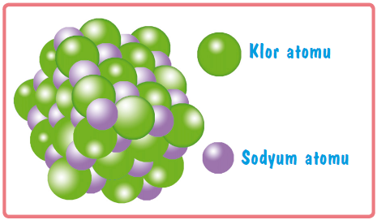
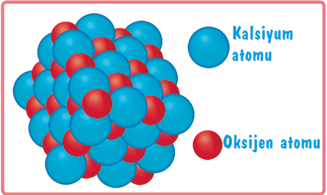
Aşağıda molekül yapıda olmayan iyonik bağlı sodyum klorür ve kalsiyum oksit bileşiklerinin atom modellerini görüyorsunuz. Bu modellerde bileşiği oluşturan elementlerin atom sayılarının oranına dikkat ediniz.
İyonik bağlarla bağlı bileşikte atomların aldığı ve verdiği elektron sayısı eşittir. Örneğin sodyum klor bileşiğinde sodyum 1 elektron verir, klor ise 1 elektron alır. Dolayısıyla her sodyum iyonuna karşı 1 klor iyonu olmalıdır. Bu durumda birleşiğin formülü NaCI şeklinde gösterilir.

Slide 16
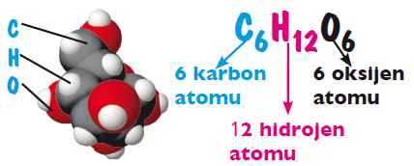
Günlük hayatta sıkça karşılaştığınız bazı kovalent bağlı bileşiklerin molekül modellerini ve formüllerinin yazılışını görüyorsunuz. Bu molekülleri dikkatle inceleyiniz. Verilen bileşiklerin kullanım alanlarını araştırarak sınıf arkadaşlarınızla paylaşınız.
Bir şeker molekülü altı karbon, altı oksijen ve on iki hidrojen atomunun aralarında kimyasal bağ yapması sonucu oluşur.

Slide 17
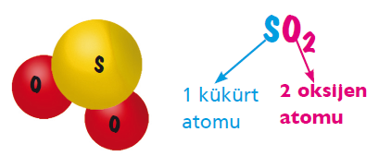
Bir kükürt dioksit molekülü bir kükürt atomunun iki oksijen atomuyla bağ yapması sonucu oluşur.

Slide 18
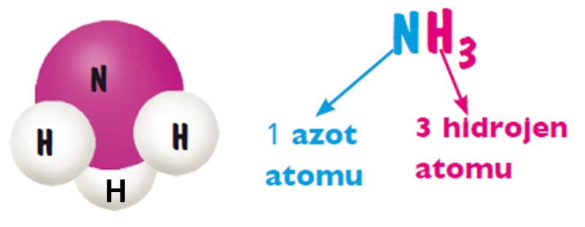
Bir amonyak molekülü, bir azot atomunun üç hidrojen atomu ile kimyasal bağ yapması sonucu oluşur.

Slide 19
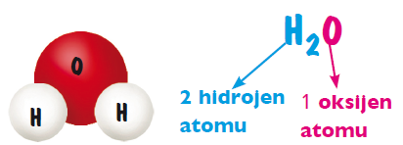
Bir su molekülü, iki hidrojen atomunun bir oksijen atomuyla kimyasal bağ yapması sonucu oluşur.Su. canlıların temel ihtiyaç maddelerinden biridir.

Slide 20
Bir karbon dioksit molekülü, bir karbon atomunun iki oksijen atomu ile kimyasal bağ yapması sonucu oluşur.

Slide 21
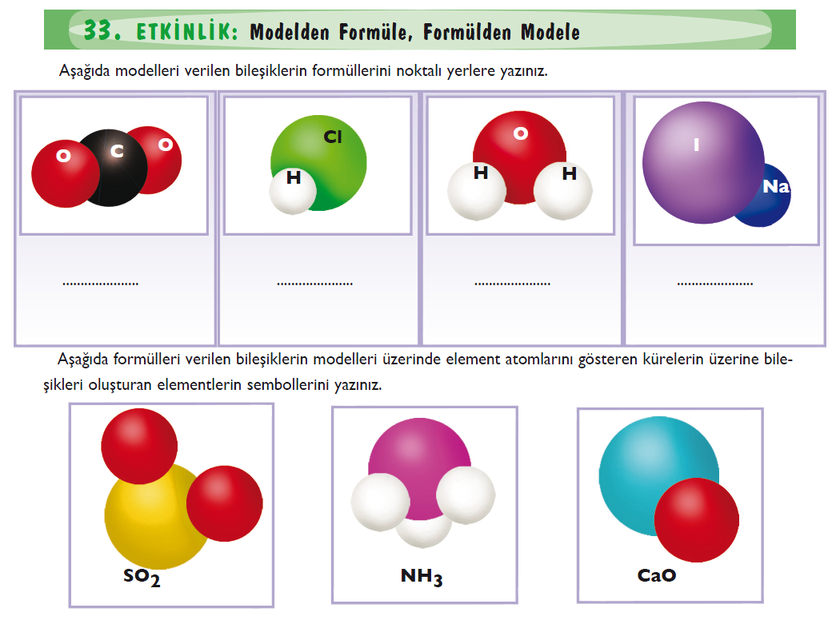
CO2
HCl
H2O
NaI
O
N
Ca
O
H
H
S
O
H

Slide 22
Molekül
atom
C-2.) 12
C-3.) 4
C-4.) 3
C-5.) 2
C-6.) oksijenle karbon atomları arasında kimyasal bağ vardır
C-7.) kovalent bağ

Slide 24
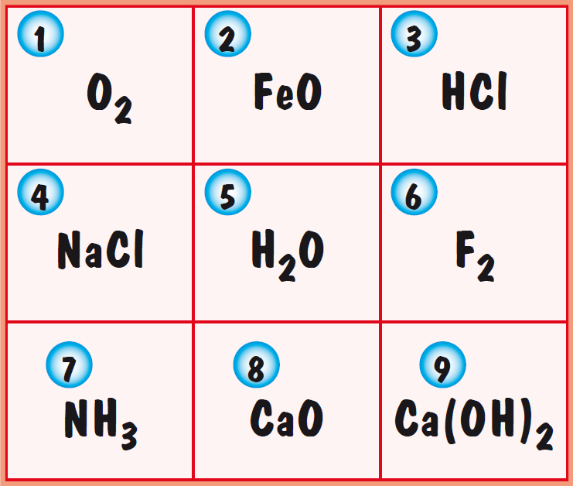
Yukarıdaki kutucukların numaralarını kullanarak aşağıdaki soruların cevaplarını defterinize yazınız.
1.Yukarıdaki kutucukların hangisi ya da hangilerinde verilen madde elementi temsil etmektedir?
C-1.) O2 , F2,
2.Yukarıdaki kutucukların hangisi ya da hangilerinde verilen madde bileşiği temsil etmektedir?
C-2.) FO, HCl, NaCl, H2O, NH3, CaO , Ca(OH)2

Slide 25
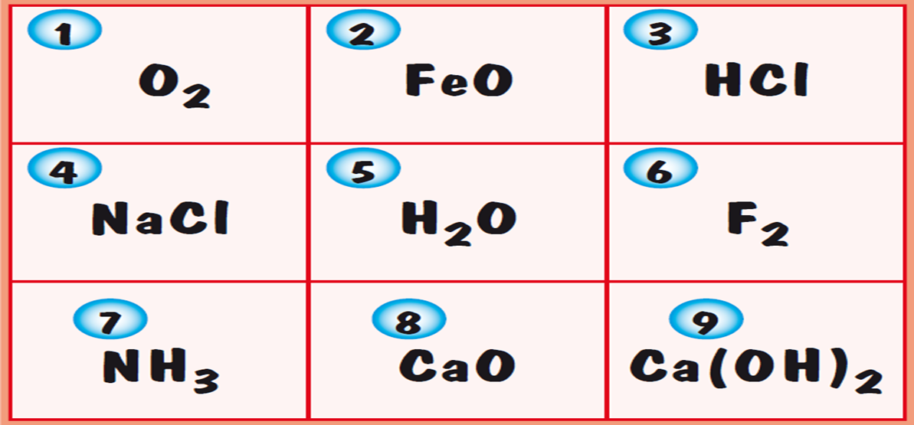
3.İkinci soruda seçtiğiniz kutucuklardan hangisinin içerdiği atom çeşidi sayısı en fazladır?
C-3.) Ca(HO)2
4.Yukarıdaki kutucukların hangisi ya da hangilerinde verilen madde iyonik bağ içermektedir?
C-4.) NaCl, CaO, FeO ,Ca(HO)2
5.Yukarıdaki kutucukların hangisi ya da hangilerinde verilen madde kovalent bağ içermektedir?
C-5.) O2 , HCl, H2O, F2 , NH3
6.Yukarıdaki kutucukların hangisi ya da hangilerinde verilen madde molekül içermez?
C-4.) NaCl, CaO, FeO ,Ca(HO)2

Slide 26
Hidayet GÜNEŞ
Fen ve Teknoloji Öğretmeni
Beşeylül Ortaokulu
Nazilli/AYDIN
KAYNAK: Ders kitapları ve yardımcı kitaplar ve fenokulu net, www.fatihgizligider.com ve eba yayınlanan sunularından yararlanılmıştır. Emeği geçen arkadaşlara teşekkürler..
12/03/2013

